Slide 1
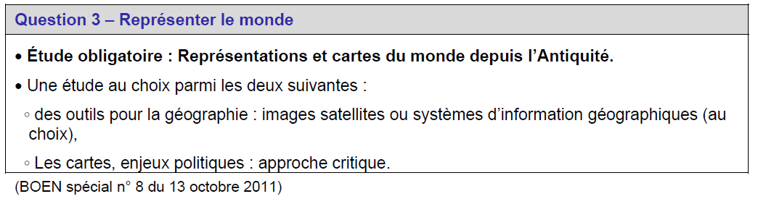
LES CARTES, ENJEUX POLITIQUES : APPROCHE CRITIQUE
http://blogs.histoireglobale.com/?tag=cartographie

Slide 2
Problématiques
Comment la carte construit-elle un discours politique sur les phénomènes qu’elle entend représenter ?
Quelle succession de choix le concepteur d’une carte est-il amené à opérer pour soutenir sa démonstration et répondre aux attentes du commanditaire ?
Quel regard critique peut-on poser sur la carte ? Quel discours politique peut-on identifier à travers la carte ?
Quelles précautions doivent être prises lorsqu’on utilise des cartes pour décrire et comprendre le monde ?

Slide 3
1. Les cartes sont porteuses d’enjeux

Slide 4
Les cartes sont convoquées pour localiser des phénomènes mais aussi pour appuyer le raisonnement, pour illustrer une démonstration, pour prouver ou valider un propos.
On entend fréquemment des expressions comme « La carte montre … », « La carte dit que … », « La carte met bien en évidence … ».
Or la carte est avant tout une production du cartographe qui l’a créée. Elle n’est pas la réalité mais elle est au même titre qu’un texte un discours sur la réalité.
« La carte est un ensemble structuré d'informations : celui qui la propose à la lecture doit, pour ne pas rater sa cible, définir un message et adopter une stratégie de communication qui, comme toujours, demande une prise en compte des spécificités de l'émetteur, du récepteur et des conditions de la communication ».
M.F. DURAND, J. LEVY, D. RETAILLÉ, Le Monde. Espaces et systèmes

Slide 5
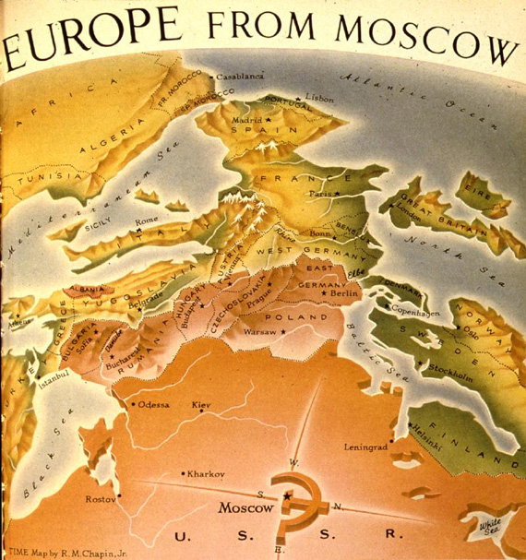
L’Europe vue de Moscou
Carte de Chapin Jr.
Parue dans Le Time
10 mars 1952

Slide 6
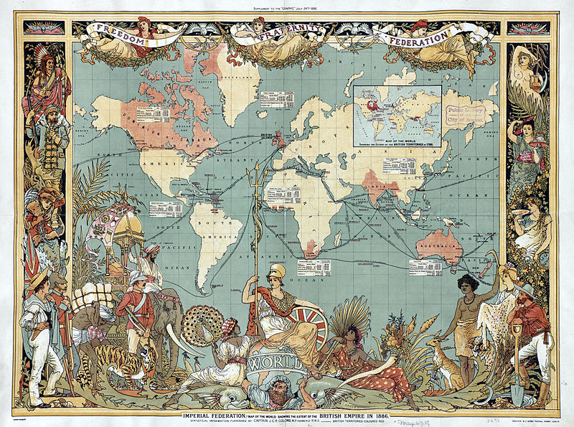

Slide 7
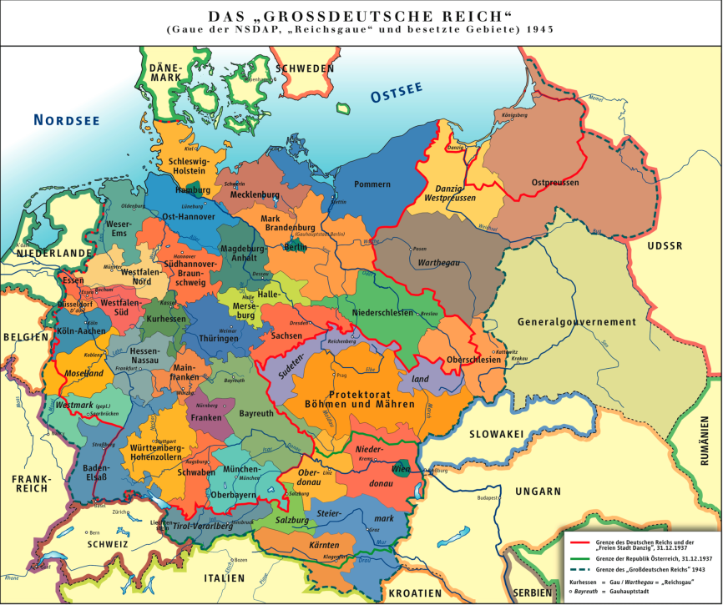

Slide 8
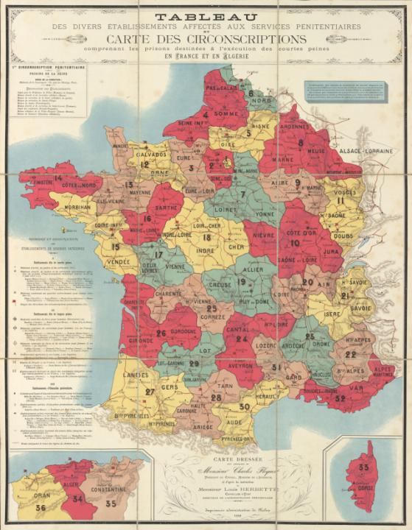
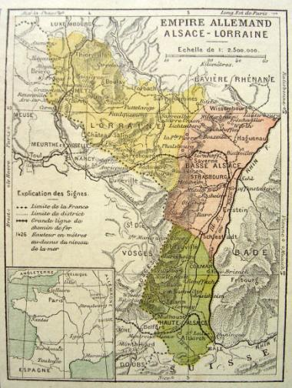
Carte de l'Alsace-Lorraine, extrait du livre scolaire "La deuxième année de géographie" de Pierre Foncin, publié en 1888

Slide 9
Ainsi la carte véhicule des représentations issues des choix opérés lors de son élaboration.
Elle véhicule un discours éminemment subjectif.
A ce titre, il y a nécessité de déconstruire les discours et les représentations que les cartes véhiculent.
Il faut le faire en évitant un double écueil
« Penser que toute carte est fausse, croire naïvement que la carte est une photographie parfaite du monde »
Michel Foucher, La bataille des cartes

Slide 10
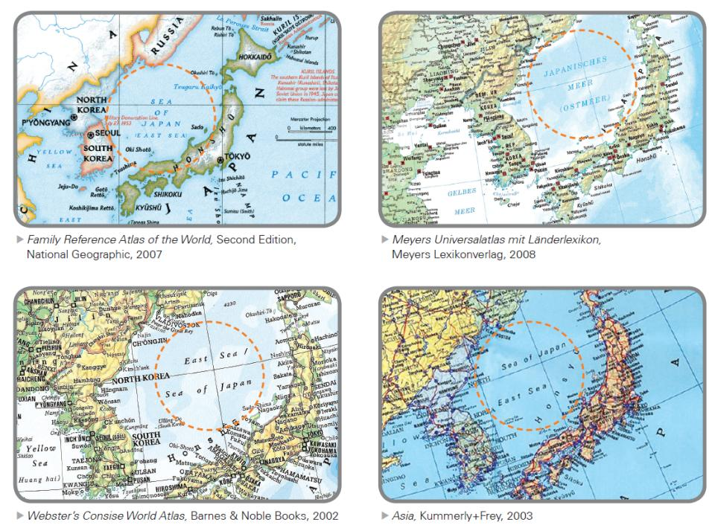

Slide 11
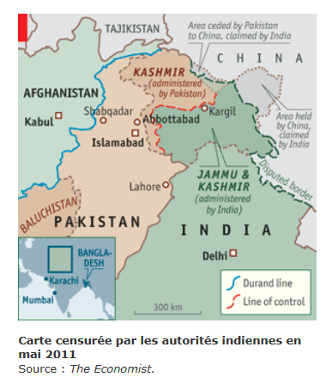
Le Cachemire, un casse-tête cartographique
Philippe Rekacewicz, 9 février 2012
http://blog.mondediplo.net/2012-02-09-Le-Cachemire-un-casse-tete-cartographique
L’Inde est une grande démocratie, où la liberté de la presse est garantie par l’article 19 1 (a) de la Constitution. Mais quand le magazine anglais The Economist a publié, en mai 2011, un long article d’analyse sur les relations et les rivalités indo-pakistanaises, la censure s’est abattue sur lui. Non pas à cause de l’article lui-même, mais en raison de son accompagnement cartographique — d’une facture très classique —, retraçant la géographie de ce conflit gelé depuis des décennies. La carte est pourtant plutôt modérée ; elle est très bien conçue, avec un souci de précision. Chaque élément est pensé en fonction de la situation politique : les limites du Cachemire contestées sont bien en pointillé, ainsi d’ailleurs que la « ligne de contrôle », aussi appelée « ligne de cessez-le-feu ». The Economist prend particulièrement soin de n’attribuer aucune partie de territoire à personne. Le journal se borne simplement à rendre compte d’une situation factuelle (portion de territoire administrée par l’Inde ; par le Pakistan ; territoire tenu par la Chine mais revendiqué par l’Inde ; ou, plus complexe encore, territoire cédé par le Pakistan à la Chine, mais revendiqué par l’Inde !). Les auteurs - prudents - ont même opté pour une version minimaliste : ils auraient aussi bien pu écrire, pour la partie sud du Cachemire, « administrée par l’Inde mais revendiquée par le Pakistan », et vice-versa pour la partie nord. Pour finir, un détail, qui a toute son importance : The Economist pousse la subtilité jusqu’à arrêter la ligne de contrôle avant le glacier de Siachen (revendiqué par New Delhi et par Islamabad), mais sans le nommer. C’est dire si toutes les « précautions sémiologiques » ont été prises.
En dépit de cet excellent travail de recherche, et d’une carte présentant des faits exacts, la simple représentation cartographique d’un Cachemire potentiellement pakistanais (zone brune légèrement foncé) a suscité les foudres du gouvernement indien, qui a demandé aux autorités douanières de « retarder » l’entrée de 28 000 exemplaires du magazine, le temps qu’y soient apposés manuellement des autocollants blancs, afin de faire disparaître la carte.

Slide 12

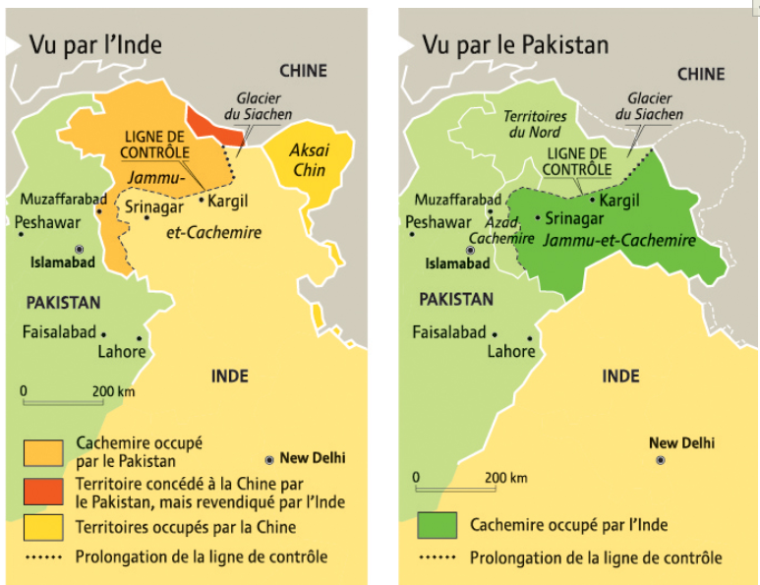

Slide 13
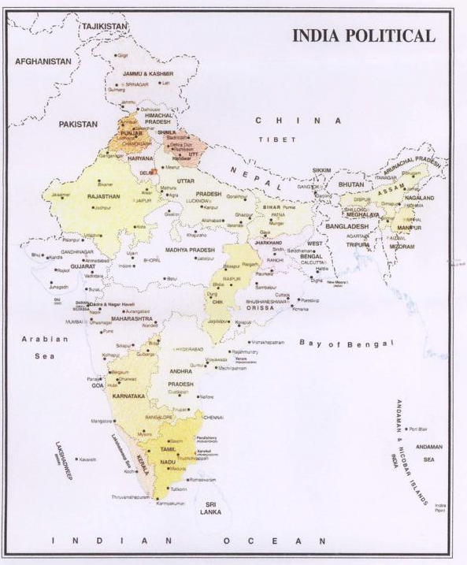
Carte officielle transmise par l’ambassade d’Inde à Paris

Slide 14
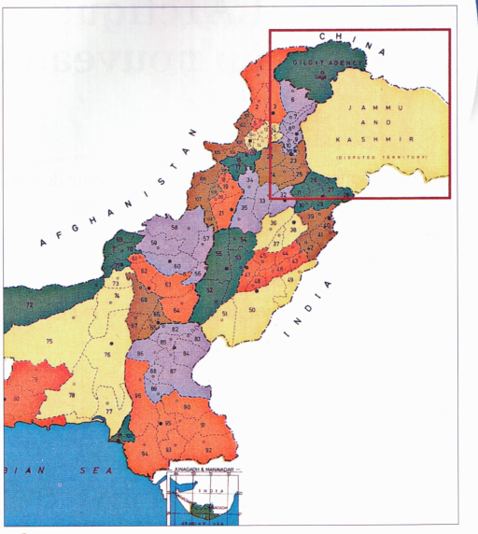
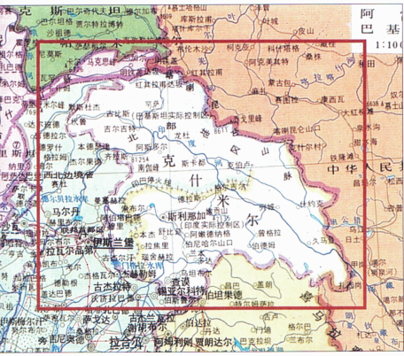
Le cachemire vu du Pakistan et de Chine, Courrier International, L‘Atlas des atlas mars-mai 2005

Slide 15
2. Il y a nécessité de s’interroger sur la conception des cartes

Slide 16
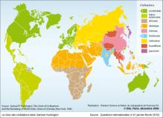
Le discours CARTOGRAPHIQUE |  | Définition | Problèmes généraux | Exemples caractéristiques d’un discours politique véhiculé par les cartes
CHOIX TECHNIQUES | Le choix de l’échelle | Rapport de réduction entre la longueur mesurée sur la carte et la mesure réelle effectuée sur le terrain | Carte à petite échelle qui masque des phénomènes géographiques observables à d’autres échelles | Les cartes des Etats multiethniques, qui masquent à certaines échelles la mosaïque des peuples
 | Projection et point de vue | Système géométrique utilisé pour convertir la réalité sphérique du globe en une représentation plane | Réalité sphérique impossible à respecter  On choisit soit les distances soit les angles et les surfaces | Carte sino-centrée Monde vu de l’hémisphère sud Cartes américaines de la deuxième guerre mondiale
 | Discrétisation des données | Seuils de valeurs statistiques choisies pour réaliser la carte et les modalités du calcul de ces seuils | Choix qui accentuent ou minimisent les phénomènes géographiques mais dont les modalités de calculs sont rarement connues. | Une carte des densités, par exemple, est toujours très relative, alors que la densité semble une donnée assez objective de prime abord
 | Fiabilité des données | Toute carte est établie à partir de données statistiques | Rarement la possibilité de vérifier la fiabilité des données statistiques | La cartographie de crise
 | Zonage | Découpage de l’espace en zones caractérisées par un critère dominant donné | Ne rend pas compte de la complexité de la répartition des phénomènes spatiaux | La « carte puzzle» des Etats qui induit une vision dépassée du découpage du monde
CHOIX DE CONTENUS | Sélection des informations | La carte ne dit jamais tout, elle informe partiellement sur la réalité | « Mentir » par omission ou manipuler, exagérer ou minimiser des phénomènes …
 | Légende | Indications pour lire la carte et lui donne une intelligibilité | Elle induit une lecture orientée des informations de la carte
 | Titre | Idée centrale que le cartographe veut démontrer | Il problématise les informations dans un sens particulier

Slide 17
Le discours CARTOGRAPHIQUE |  | Définition | Problèmes généraux | Exemples caractéristiques d’un discours politique véhiculé par les cartes
CHOIX TECHNIQUES | Le choix de l’échelle | Rapport de réduction entre la longueur mesurée sur la carte et la mesure réelle effectuée sur le terrain | Carte à petite échelle qui masque des phénomènes géographiques observables à d’autres échelles | Les cartes des Etats multiethniques, qui masquent à certaines échelles la mosaïque des peuples
 | Projection et point de vue | Système géométrique utilisé pour convertir la réalité sphérique du globe en une représentation plane | Réalité sphérique impossible à respecter  On choisit soit les distances soit les angles et les surfaces | Carte sino-centrée Monde vu de l’hémisphère sud Cartes américaines de la deuxième guerre mondiale
 | Discrétisation des données | Seuils de valeurs statistiques choisies pour réaliser la carte et les modalités du calcul de ces seuils | Choix qui accentuent ou minimisent les phénomènes géographiques mais dont les modalités de calculs sont rarement connues. | Une carte des densités, par exemple, est toujours très relative, alors que la densité semble une donnée assez objective de prime abord
 | Fiabilité des données | Toute carte est établie à partir de données statistiques | Rarement la possibilité de vérifier la fiabilité des données statistiques | La cartographie de crise
 | Zonage | Découpage de l’espace en zones caractérisées par un critère dominant donné | Ne rend pas compte de la complexité de la répartition des phénomènes spatiaux | La « carte puzzle» des Etats qui induit une vision dépassée du découpage du monde
CHOIX DE CONTENUS | Sélection des informations | La carte ne dit jamais tout, elle informe partiellement sur la réalité | « Mentir » par omission ou manipuler, exagérer ou minimiser des phénomènes …
 | Légende | Indications pour lire la carte et lui donne une intelligibilité | Elle induit une lecture orientée des informations de la carte
 | Titre | Idée centrale que le cartographe veut démontrer | Il problématise les informations dans un sens particulier

Slide 18
3. le découpage culturel du monde Un exemple de thème à fort enjeu cartographique
Comparer deux cartes présentant des découpages en aires de civilisation différentes
Identifier leurs différences et interpréter leurs messages sous-jacents
Notes:
-

Slide 19


Slide 20
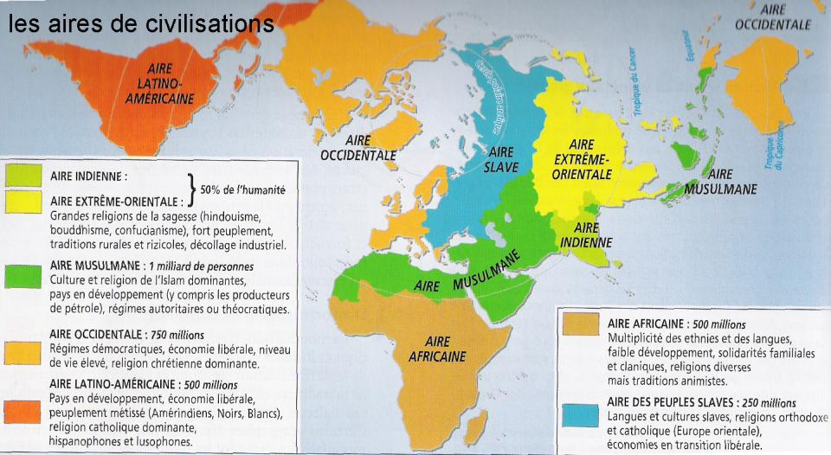
Les aires culturelles d’après un manuel scolaire

Slide 21
 | SELON HUNTINGTON | SELON LACOSTE
Nombre de civilisations retenues
Spécificités Civilisations nommées uniquement dans cette carte (et pas dans l’autre)
Définition de la notion de civilisation
Différences concernant la délimitation des aires de civilisation
Eléments idéologiques véhiculés par la carte

Slide 22
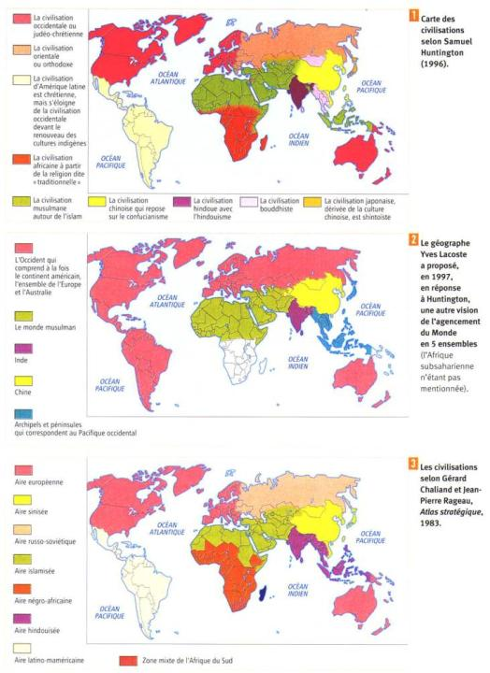

Slide 23
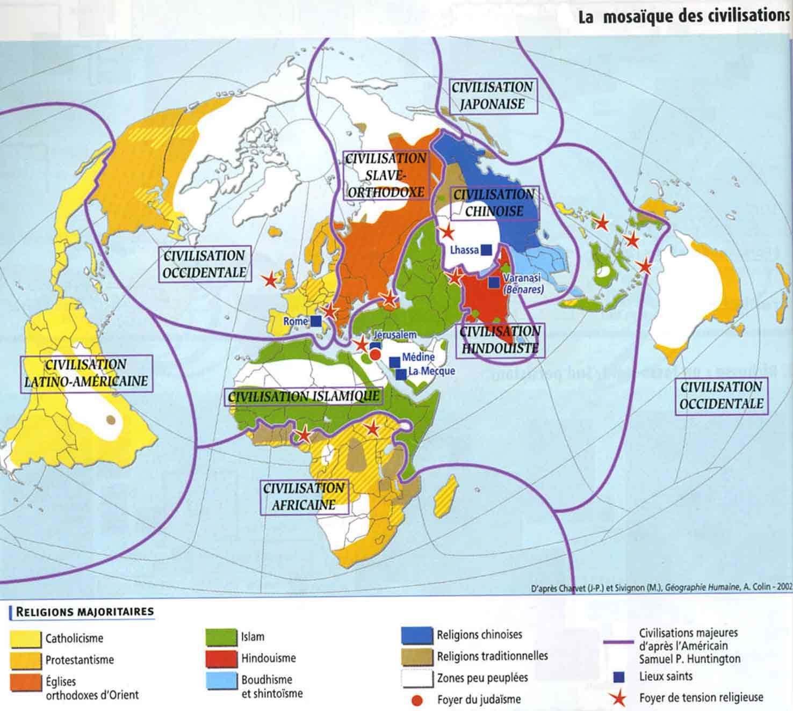

Slide 24
Documents

Slide 25
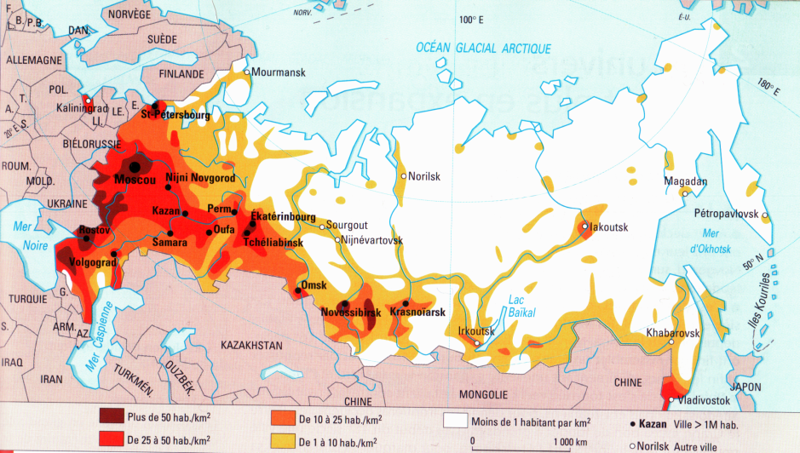
Notes:
-> carte densité et villes = densité plus forte en violet or environ 50 habitants/km² => du fait de la faible densité ; du fait de la discrétisations // polarisation accélérée en Russie donc aux échelles régionales, de forts contrastes de densités (campagnes désertifiées autour de Moscou avec écarts d 1 à 142 dans les zones les plu peuplés) ne sont pas visibles

Slide 26
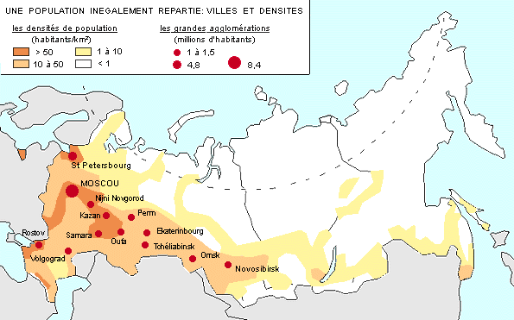
Notes:
Réduction du nombre de classe (4 au lieu de 5) :
donne l’impression d’une Russie moins densément peuplé
Uniformise la Russie d’Europe
En dessous de 10 hab/km² la représentation cartographique des densités n’a plus de sens ce que montre bien la comparaison de la situation en Sibérie dans les deux cartes

Slide 27
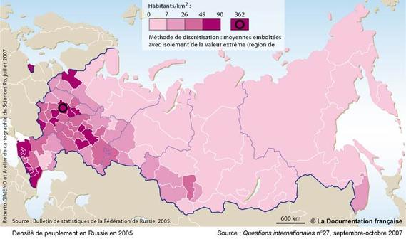
Notes:
Le passage à une cartographie par moyenne régionale des densités modifient de nombreux aspects de représentation de la répartition de la population :
- Par exemple : le corridor méridional de peuplement disparaît

Slide 28
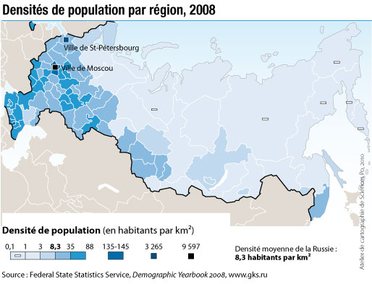
Notes:
Un même type de carte avec des choix de discrétisation différents modifient aussi les représentations :
Valeur moyenne de la densité en Russie
Situation des régions orientales
Situation de la Russie d’Europe
Ne modifient en rien de cartographier les très faibles densités

Slide 29
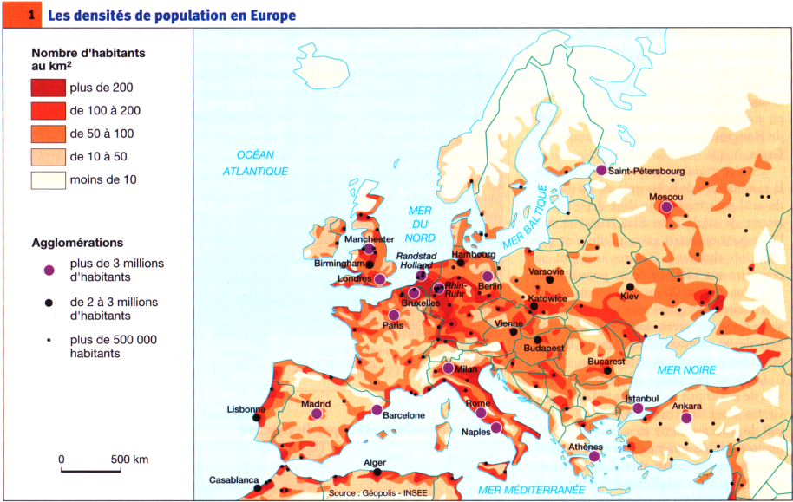
tableau
Notes:
Ne pas oublier un élément simple : la relativité des représentations :
Les densités élevés en Russie sont faibles à l’échelle de l’Europe
Moyenne des densités en Europe = 100 hab/km²

Slide 30
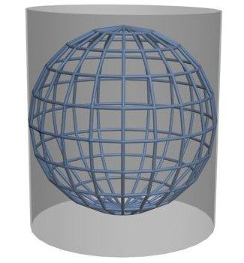

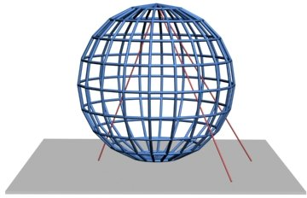
Cylindrique
Conique
Azimutale
Notes:
http://help.arcgis.com
http://www.geographie-sociale.org/cartes-cartographie.php#types_projections

Slide 31
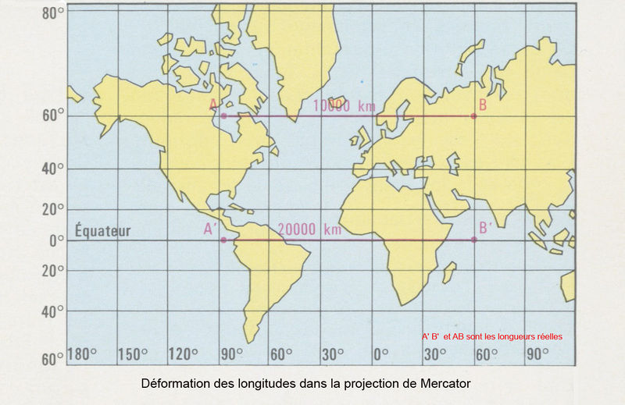

Slide 32
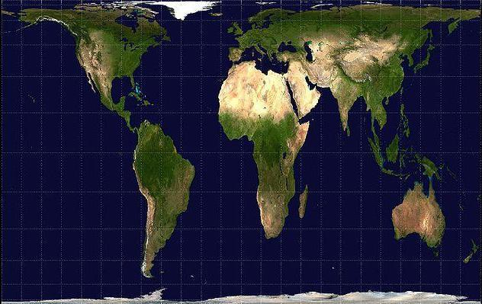

Slide 33
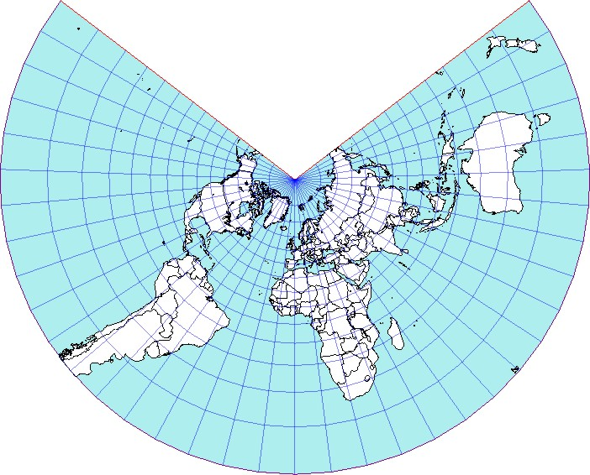

Slide 34
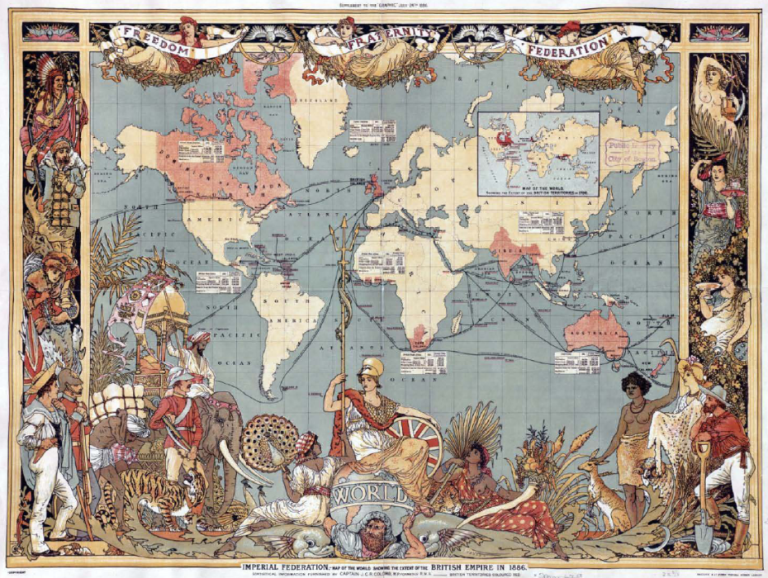
Carte de Walter Crane, 1886

Slide 35
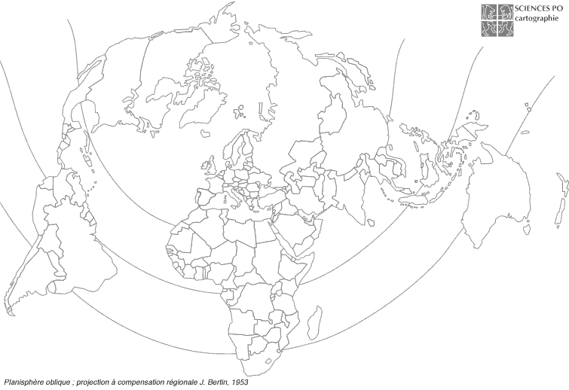

Slide 36
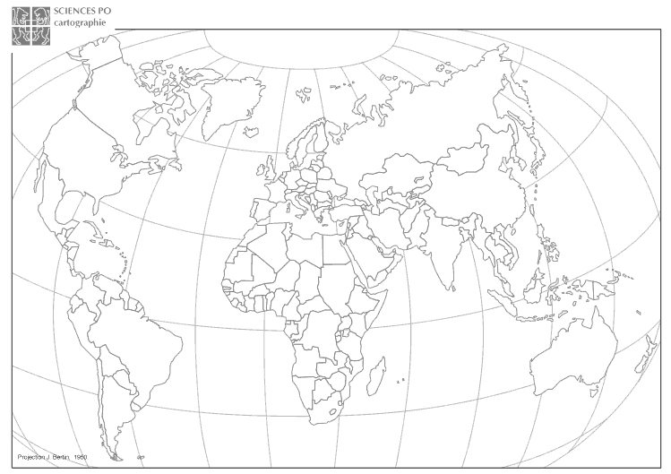

Slide 37
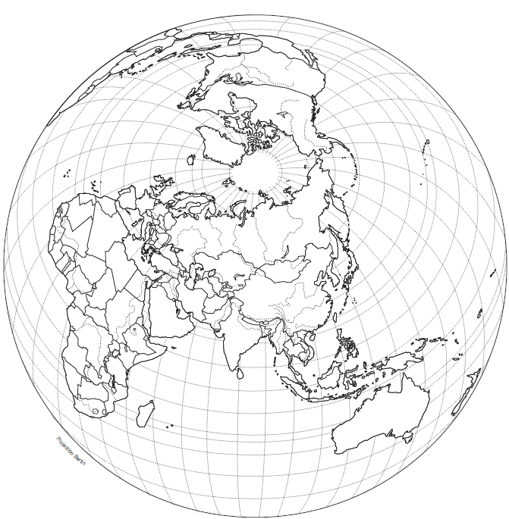

Slide 38
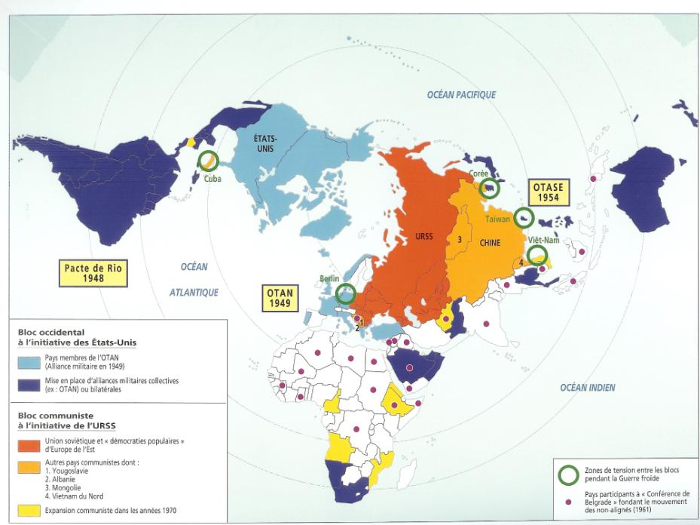

Slide 39
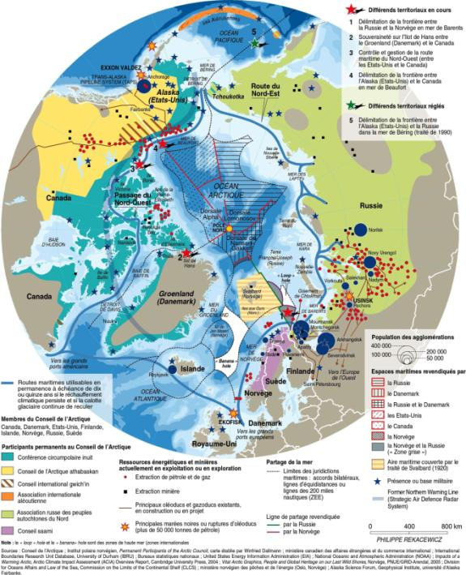

Slide 40
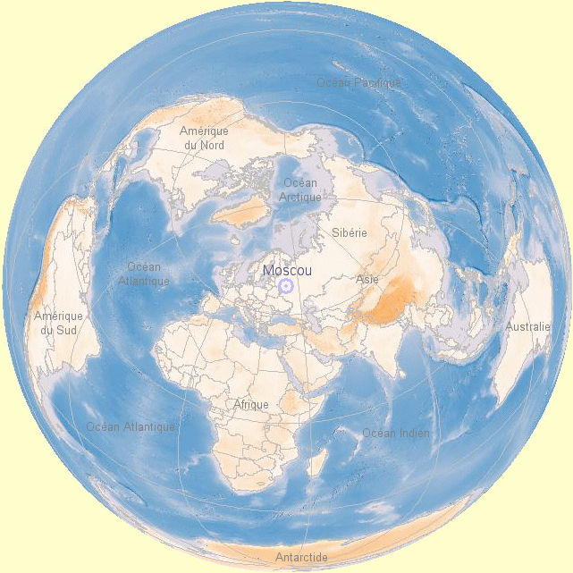

Slide 41
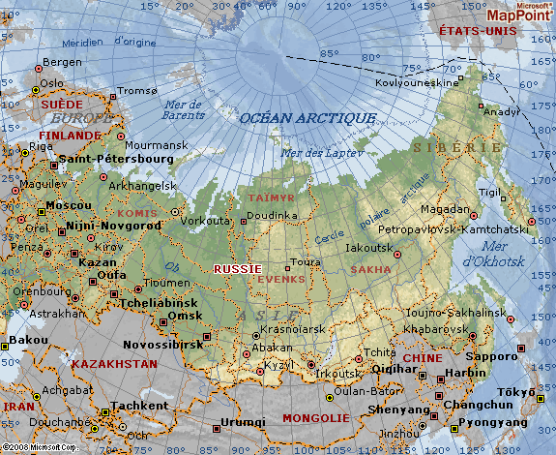

Slide 42
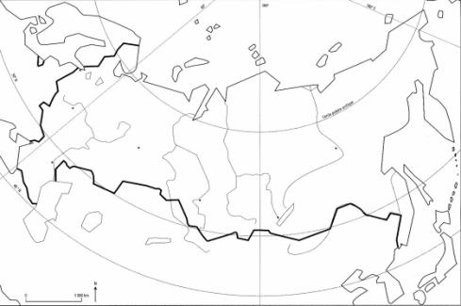
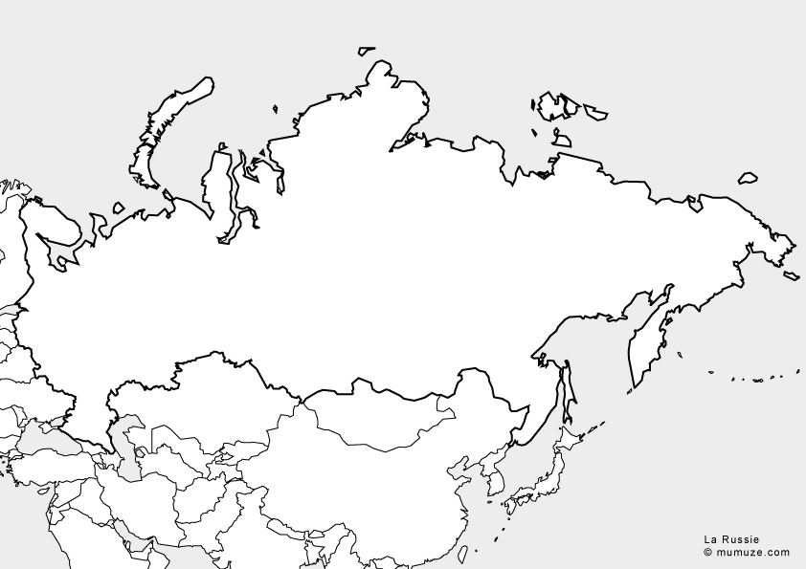

Slide 43
Exemples de Type de projection | Avantages / Inconvénients | Contexte d’utilisation
Mercator (1569) | Projection dite cylindrique conforme Respecte les angles entre méridiens et parallèles mais déforme les surfaces Surreprésentation de l’hémisphère nord et déformation considérable des pôles | Répondre aux besoins de la navigation dans les zones tropicales lors de la première mondialisation Colonisation et domination de l’Occident Domination du Nord sur le Sud
Peters (1973) | Projection dite cylindrique équivalente Conserve les superficies relatives entre les continents mais modifie leurs formes Fréquemment corrigée par Behrmann pour rétablir les formes des continents du Sud | Met en valeur le Tiers-monde Projections utilisées prioritairement à l’époque du tiers-mondisme
Lambert (1764) | Projection dite conique conforme avec des méridiens en droites concourantes Ne fausse pas les formes Déforme les méridiens les plus éloignés du méridien choisi comme origine | Permet l’étude des zones polaires Utilisé dans le contexte de la guerre froide qui opposait deux puissances nucléaires qui avaient pour frontière stratégique l’Arctique (missiles)
Bertin (1950 & 1953) | Relativement fidèle aux rapports de superficie entre les continents Rétablit l’idée de la sphéricité de la terre | Utilisée pour la géographie de la mondialisation Décentre le regard par rapport aux visions occidentalo-centrées et rend visible la proximité entre l’Asie et l’Amérique du Nord
Choix d’un type de projection n’est pas neutre : il est porteur de postures idéologiques et influe sur la représentation qu’on peut se faire de la réalité du monde et de l’espace
Notes:
En 1973, le cartographe allemand Arno Peters critiqua la projection de Mercator, en la stigmatisant pour surreprésenter les surfaces des pays riches au détriment des pays pauvres. Il propose alors une nouvelle projection en décalant les longitudes de 45 degrés vers le sud, tout en gardant les latitudes en place. Il obtint donc une projection qui maintient la proportion entre les surfaces sur la carte et les surfaces réelles.

Slide 44
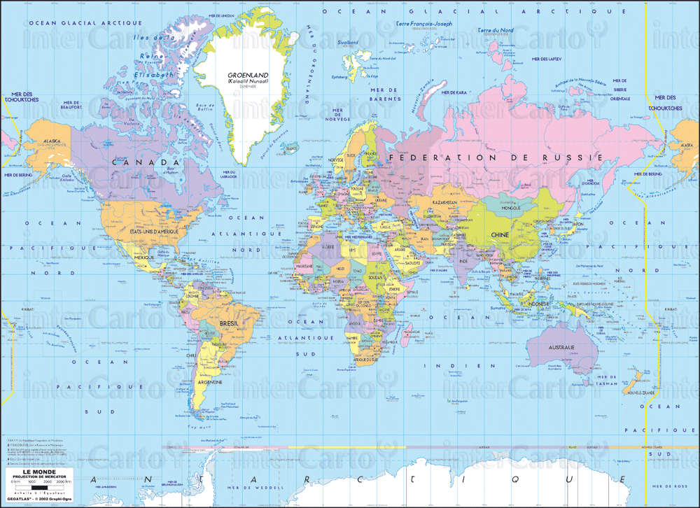

Slide 45
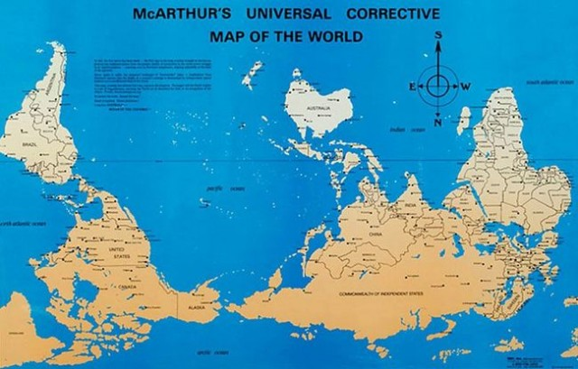

Slide 46
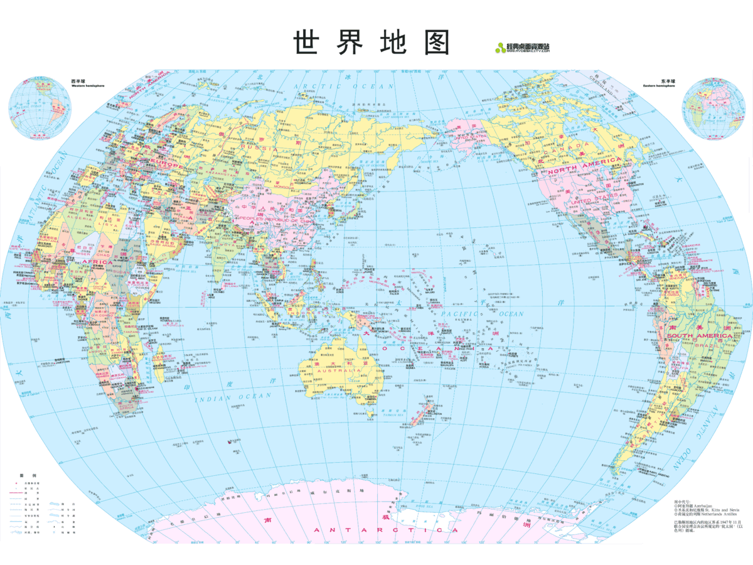

Slide 47
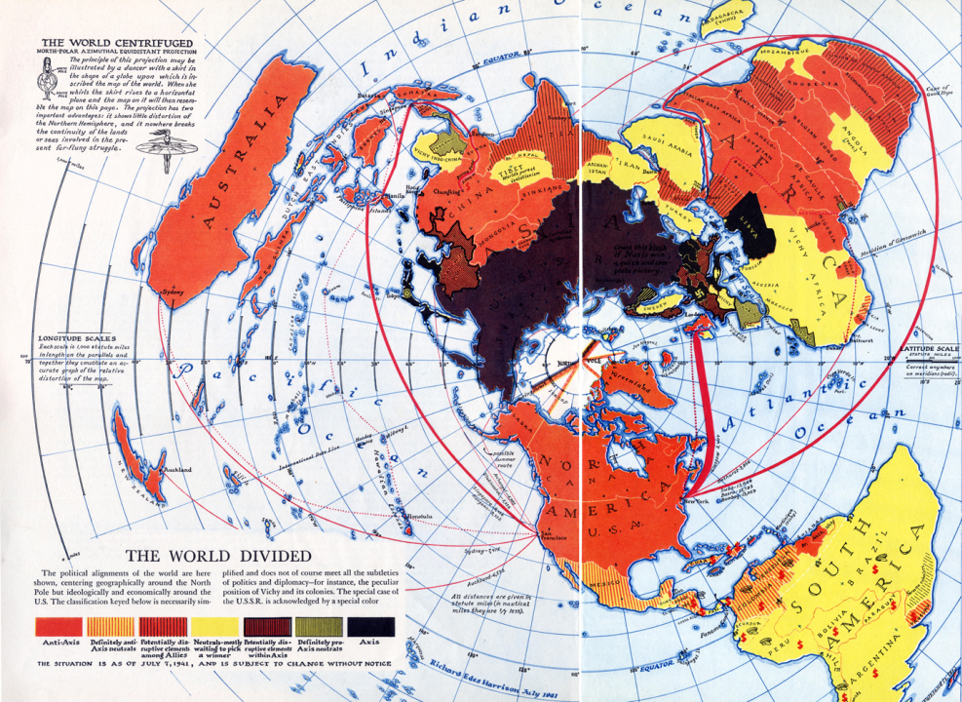

Slide 48
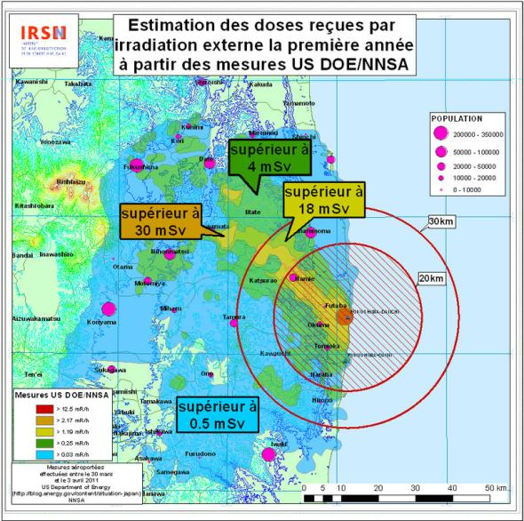
Myriam Dunn Cavelty et Jennifer Giroux, « La cartographie de crise : le phénomène et son utilité », Humanitaire [En ligne], 32 | 2012, mis en ligne le 30 juillet 2012, Consulté le 09 septembre 2012. URL : http://humanitaire.revues.org/index1299.html

Slide 49
